Slide 1

Servisi u mreži
Komunikacija između računala u mreži
Peer-to-Peer
Web i Email Protokoli
DHCP
DNS
NAT
File Sharing Services
Netacademy:

Slide 2
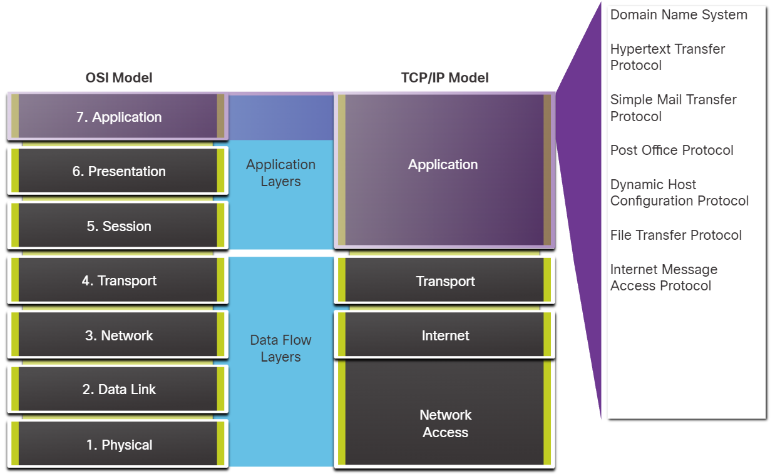
Aplikacijski, prezentacijski sloj i sloj sesije
Aplikacijski sloj
U OSI i TCP/IP modelima, sloj aplikacije je najbliži sloj krajnjem korisniku. To je sloj koji osigurava vezu između aplikacija koje se koriste za komunikaciju i mreže preko koje se poruke prenose. Protokoli aplikacijskog sloja koriste se za razmjenu podataka između programa koji se izvode na izvornom i odredišnom računalu.

Slide 3
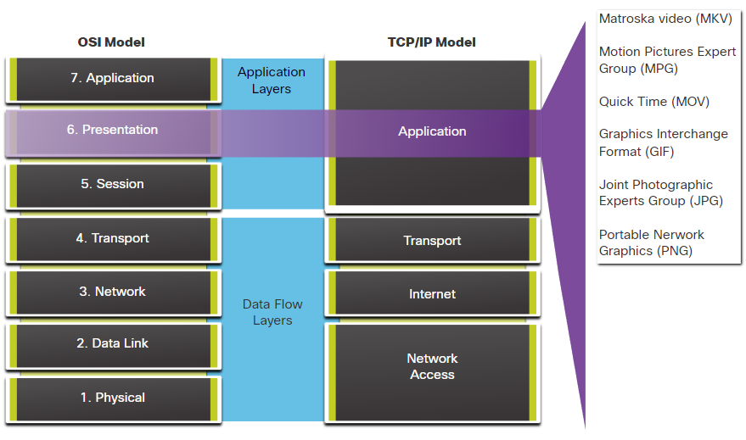
Aplikacijski, prezentacijski sloj i sloj sesije
Prezentacijski sloj
Ima tri primarne funkcije:
Formatiranje podataka na izvorišnom uređaju u kompatibilan format za primanje i korištenje od strane odredišnog uređaja.
Komprimiranje podataka na način da ih odredišni uređaj može dekomprimirati.
Kriptiranje podataka za prijenos i dekriptiranje podataka po primitku.
Sloj sesije (Sjednički sloj)
Kao što naziv implicira, funkcije na sloju sesije stvaraju i održavaju „dijaloge” (sesije) između izvorišnih i odredišnih aplikacija. Sloj sesije upravlja razmjenom informacija za pokretanje sesija, njihovo održavanje aktivnim i ponovno pokretanje sesija koje su poremećene ili neaktivne dulje vrijeme.

Slide 4
TCP/IP Protokoli aplikacijskog sloja
TCP/IP protokoli aplikacijskog sloja određuju format i kontrolne informacije potrebne za mnoge uobičajene funkcije internetske komunikacije. Protokole aplikacijskog sloja koriste i izvorni i odredišni uređaji tijekom komunikacijske sesije. Da bi komunikacija bila uspješna, protokoli aplikacijskog sloja koji su implementirani na izvornom i odredišnom hostu moraju biti kompatibilni.
Web
HTTP - Hypertext Transfer Protocol
TCP 80, 8080
Skup pravila za razmjenu teksta, grafičkih slika, zvuka, videa i drugih multimedijskih datoteka na World Wide Webu
HTTPS - HTTP Secure
TCP, UDP 443
Preglednik koristi enkripciju za zaštitu HTTP komunikacije
Autentificira web mjesto na koje se povezujete s preglednikom
DNS - Domain Name System (ili Service)
TCP, UDP 53
Pretvara (mapira) domenska imena u IP adrese
DHCP - Dynamic Host Configuration Protocol
UDP client 68, server 67
Dinamička dodjeljivanje IP postavki računalima u mreži

Slide 5
TCP/IP Protokoli aplikacijskog sloja
Email
SMTP - Simple Mail Transfer Protocol
TCP 25
Omogućava slanje email poruka s računala prema mail serveru
Omogućava slanje email poruka između mail servera
POP3 - Post Office Protocol
TCP 110
Omogućava klijentima povlačenje email poruka sa servera u aplikaciju za čitanje email poruka na računalo
IMAP - Internet Message Access Protocol
TCP 143
Omogućava klijentima pristup porukama koje se nalaze na mail serveru
File Transfer
FTP - File Transfer Protocol
TCP 20 to 21
Sadrži set pravila koja korisniku na jednom računalu omogućuju pristup i prijenos datoteka na i s drugog računala preko mreže
FTP je pouzdan, na vezu usmjeren (connection oriented) i često korišten protokol za „kopiranje” datoteka
TFTP - Trivial File Transfer Protocol
UDP client 69
Jednostavan protokol za prijenos datoteka bez uspostavljanja veze s maksimalnom isporukom datoteka bez potvrđivanja
Koristi manje opisnih podataka nego FTP

Slide 6
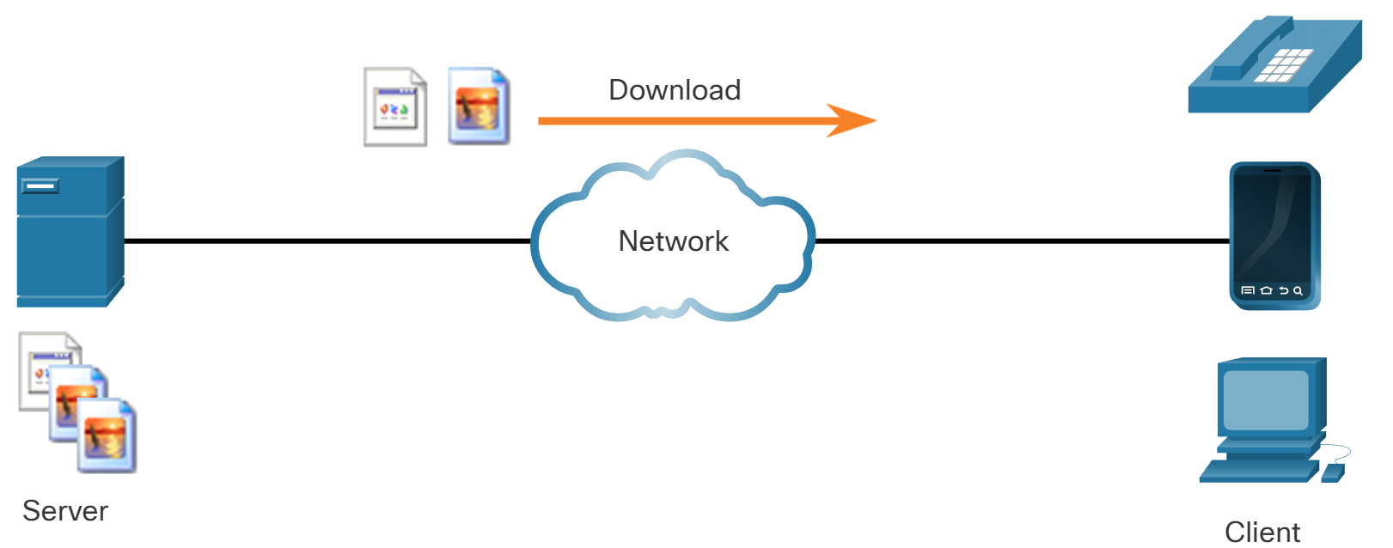
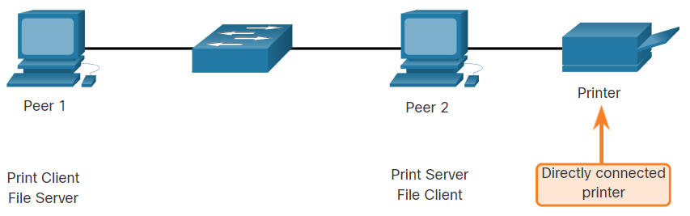
Peer-to-Peer
Procesi klijenta i poslužitelja nalaze se na aplikacijskom sloju. Klijent započinje razmjenu traženjem podataka od poslužitelja, koji odgovara slanjem jednog ili više tokova podataka klijentu.
Protokoli aplikacijskog sloja opisuju format zahtjeva i odgovora između klijenata i poslužitelja.
Uz stvarni prijenos podataka, ova razmjena također može zahtijevati autentifikaciju korisnika i identifikaciju podatkovne datoteke koja se prenosi.
Model P2P mreže uključuje dva dijela: P2P mreže i P2P aplikacije. Oba dijela imaju slične značajke, ali u praksi rade sasvim drugačije.
U P2P mreži, dva ili više računala su povezana putem mreže i mogu dijeliti resurse (kao što su pisači i datoteke) bez namjenskog poslužitelja. Svaki povezani krajnji uređaj (poznat kao peer) može funkcionirati i kao poslužitelj i kao klijent. Jedno računalo može preuzeti ulogu poslužitelja za jednu transakciju dok istovremeno služi kao klijent za drugu. Uloge klijenta i poslužitelja postavljaju se prema zahtjevu.
U peer-to-peer razmjeni, oba uređaja se smatraju jednakima u komunikacijskom procesu. Podacima se pristupa s ravnopravnog uređaja bez upotrebe namjenskog poslužitelja

Slide 7
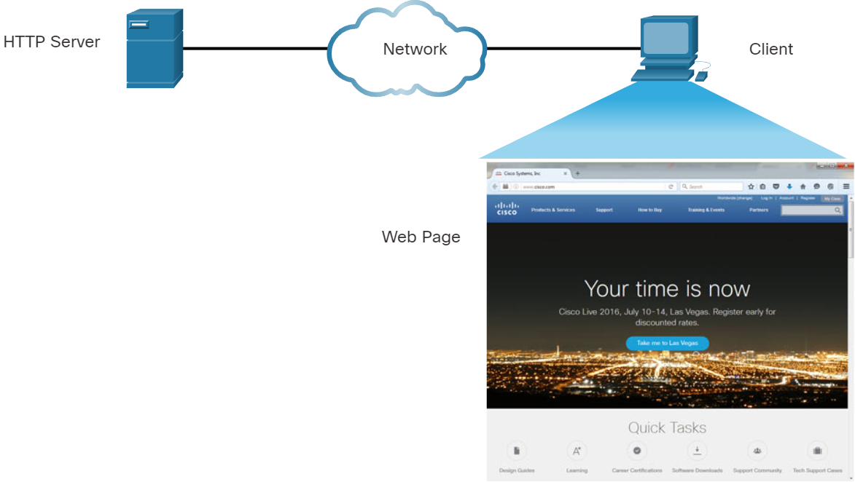

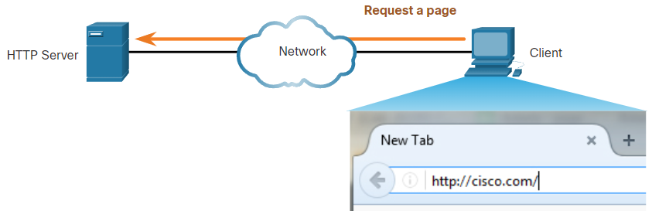
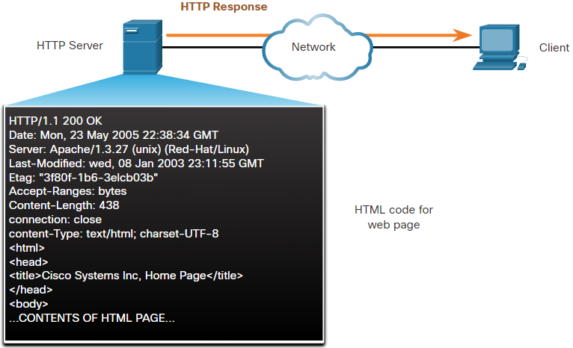
Web protokoli HTTP-HTTPS
1
4
Preduvjet je uspostavljena TCP veza na transportnom sloju
3
2

Slide 8
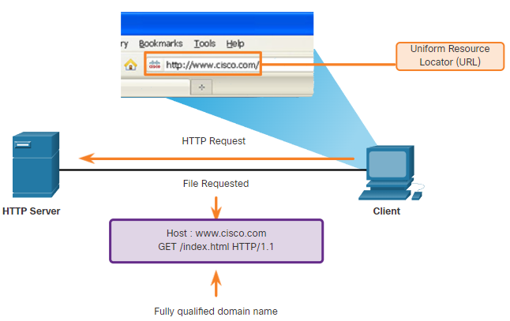
Webprotokoli HTTP-HTTPS
HTTP je protokol koji radi po principu zahtjeva/odgovora (request and reply). Kada klijent, obično web-preglednik, pošalje zahtjev web-poslužitelju, HTTP specificira vrste poruka koje se koriste za tu komunikaciju. Tri uobičajene vrste poruka su GET (vidi sliku), POST i PUT:
  GET - Ovo je zahtjev klijenta za podacima. Klijent (web preglednik) šalje GET poruku web poslužitelju da zatraži HTML stranice.
  POST – Ovime se učitavaju (uplodaju) podatkovne datoteke na web poslužitelj, poput podataka obrazaca.
  PUT - Ovo prenosi resurse ili sadržaj na web poslužitelj, poput slike, videa itd..
Iako je HTTP izuzetno fleksibilan, on nije siguran protokol. Poruke zahtjeva šalju informacije poslužitelju u otvorenom tekstu koji se može presresti i pročitati. Odgovori poslužitelja, obično HTML stranice, također nisu kriptirani.
Za sigurnu komunikaciju preko interneta koristi se HTTP Secure (HTTPS) protokol. HTTPS koristi autentifikaciju i enkripciju za zaštitu podataka dok putuju između klijenta i poslužitelja. HTTPS koristi isti proces odgovora klijenta i poslužitelja kao i HTTP, ali je tok podataka šifriran s Transport Layer Security (TLS) ili njegovim prethodnikom Secure Socket Layer (SSL) prije prijenosa preko mreže.

Slide 9
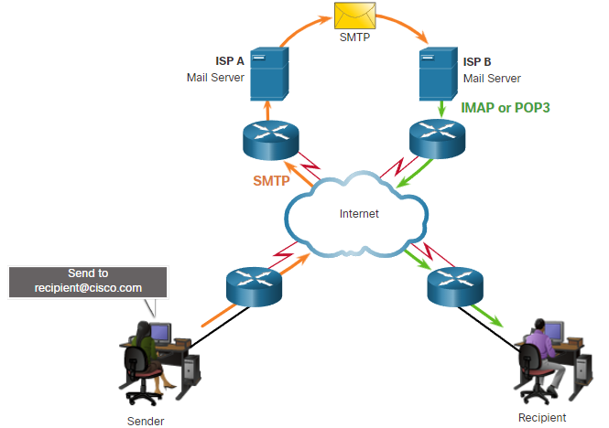
Email Protokoli
Tda bi imali email poruke na računalu potrebno je nekoliko protokola i aplikacija (mail protokoli, ali i DNS i email klijentska aplikacija)
Email koristi princip „Store and forward” za slanje email poruka prema mail serveru, prosljeđivanje email poruka između email servera i za povlačenje email poruka sa servera na računalo
Klijenti e-pošte komuniciraju s poslužiteljima e-pošte za slanje i primanje e-pošte.
Poslužitelji e-pošte komuniciraju s drugim poslužiteljima e-pošte za prijenos poruka s jedne domene na drugu.
Klijent e-pošte ne komunicira izravno s drugim klijentom e-pošte prilikom slanja e-pošte. Umjesto toga, oba se klijenta oslanjaju na poslužitelj pošte za prijenos poruka.
E-pošta podržava tri odvojena protokola za rad:
  Jednostavni protokol za prijenos pošte (SMTP), TCP port 25
  Protokol pošte (POP), port TCP 110
  i IMAP. Port TCP 143
Proces aplikacijskog sloja koji šalje poštu koristi SMTP.
Klijent dohvaća e-poštu pomoću jednog od dva protokola aplikacijskog sloja: POP ili IMAP.

Slide 10
?

Slide 11
Domain Name System- pokazati u PacketTracer
U podatkovnim mrežama uređaji su označeni numeričkim IP adresama za slanje i primanje podataka preko mreža. Nazivi domena stvoreni su kako bi se brojčana adresa pretvorila u jednostavno, prepoznatljivo ime.
Naredba ipconfig /displaydns prikazuje sve predmemorirane DNS unose, a naredba nslookup omogućuje dijalog s DNS poslužiteljem
Na internetu, ljudi puno lakše pamte potpuno kvalificirane nazive domena (FQDN), kao što je http://www.cisco.com nego 198.133.219.25, što je stvarna numerička adresa ovog poslužitelja.
Ako Cisco odluči promijeniti numeričku adresu www.cisco.com, to je transparentno za korisnika jer naziv domene ostaje isti. Nova adresa se jednostavno povezuje s postojećim nazivom domene i povezanost se održava.
DNS poslužitelj pohranjuje različite vrste zapisa resursa koji se koriste za rješavanje imena. Ti zapisi sadrže ime, adresu i vrstu zapisa. Neke od ovih vrsta zapisa su sljedeće:
A - IPv4 adresa krajnjeg uređaja
NS - Autoritativni poslužitelj imena
AAAA - IPv6 adresa krajnjeg uređaja (izgovara se quad-A)
MX - zapis o razmjeni pošte
ipconfig/flushdns –clears DNS cache on the computer

Slide 12
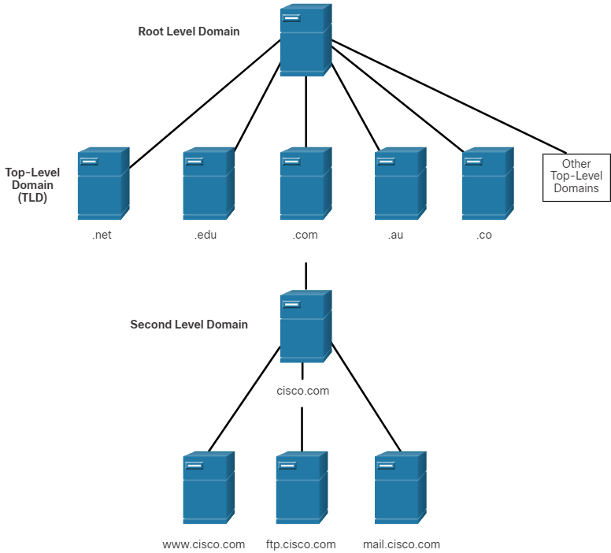
Domain Name System- pokazati u PacketTracer
Exam question
DNS je hijerarhijski sustav u kojem postoji mnogo baza u kojima su povezana domenska imena s IP adresama. DNS koristi nazive domena za formiranje hijerarhije (različite domene imaju različite DNS servere).
Struktura imenovanja podijeljena je na male zone kojima se može upravljati. Svaki DNS poslužitelj održava određenu bazu podataka i odgovoran je samo za upravljanje mapiranjem imena i IP-a za taj mali dio cijele DNS strukture.
Kada DNS poslužitelj primi zahtjev za prijevod imena koji nije unutar njegove DNS zone, DNS poslužitelj prosljeđuje zahtjev drugom DNS poslužitelju unutar odgovarajuće zone za prijevod.
DNS je skalabilan jer je rezolucija naziva hosta raspoređena na više poslužitelja.
Različite domene najviše razine predstavljaju ili vrstu organizacije ili zemlju podrijetla. Primjeri domena najviše razine (Top Level Domain) su sljedeći:
.com – tvrtka ili industrija
.org - neprofitna organizacija
.au - Australija
.co - Kolumbija

Slide 13
Hijerarhija DNS
Nazivi domena obično su podijeljeni u dva ili tri dijela, svaki odvojen točkom. Kada se čitaju od desne strane prema lijevoj, identifikatori u nazivima domena idu od najopćenitijih do najspecifičnijih. Odjeljak s desne strane zadnje točke u nazivu domene je domena najviše razine (TLD). To uključuje 'generičke' TLD-ove kao što su '.com', '.net' i '.org', kao i TLD-ove specifične za državu kao što su '.uk' i '.jp'.
Lijevo od TLD-a nalazi se domena druge razine (2LD), a ako postoji nešto lijevo od 2LD-a, to se naziva domena treće razine (3LD).
Za Googleov naziv američke domene, "google.com":
’.com’ je TLD (najopćenitiji)
'google' je 2LD (najspecifičniji)
Ali za naziv domene Google UK, "google.co.uk":
’.uk’ je TLD (najopćenitiji)
’.co’* je 2LD
'google' je 3LD (najspecifičniji)

Slide 14
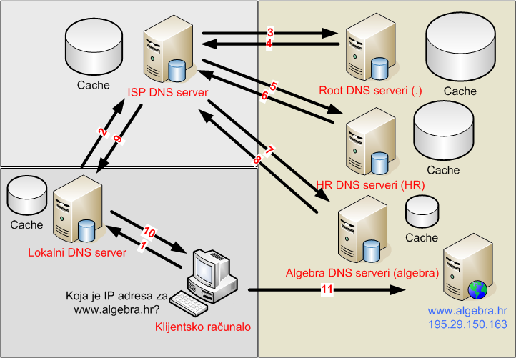
Primjer rada DNS-a-klijent želi otvoriti www.algebra.hr
Exam question
  Klijent pita svoj lokalni DNS (koji mu je konfiguriran u IP postavkama)
  Lokalni DNS gleda da li je zadužen za tu domenu, ako nije pita DNS ISP-a (tako je konfiguriran)
  ISP-ov DNS ne zna domenu, pa traži korijenski DNS (Root DNS)-koji mu je konfiguriran
  Root DNS ga usmjerava na DNS zadužen za domenu najviše razine .hr
  ISP-ov DNS pita DNS nadležan za domenu .hr
  DNS za tld .hr zna i vraća DNS-u ISP-a koji je DNS poslužitelj zadužen za traženu domenu .algebra
  ISP-ov DNS traži od DNS-a za algebra domenu IP adresu specifičnog servera
  DNS za algebra.hr poslužitelja vraća podatke DNS-u ISP-a
  ISP-ov DNS vraća odgovor lokalnom DNS-u klijenta
  Lokalni DNS vraća adresu danu klijentu
  Na kraju klijent može izravno kontaktirati poslužitelj na 195.29.150.163 i otvara web stranicu
ROOT
TLD
Authoritative

Slide 15
?

Slide 16
DHCP (Dynamic Host Configuration Protocol)-pokazati u PTraceru
Dynamic Host Configuration Protocol (DHCP) za IPv4 uslugu automatizira dodjelu IPv4 adresa, podmrežnih maski, pristupnika i drugih IPv4 mrežnih parametara. Ovo se naziva dinamičko adresiranje. Alternativa dinamičkom adresiranju je statičko adresiranje. Kada koristite statičko adresiranje, mrežni administrator ručno unosi podatke o IP adresi na hostove.
Kada se host spoji na mrežu, kontaktira se DHCP poslužitelj i traži se adresa. DHCP poslužitelj odabire adresu iz konfiguriranog raspona adresa koji se naziva skup i dodjeljuje (iznajmljuje) je glavnom računalu.
Na većim mrežama ili tamo gdje se broj korisnika često mijenja, DHCP je poželjan za dodjelu adresa. Umjesto korištenja statičkog adresiranja za svako računalo, učinkovitije je imati IPv4 adrese dodijeljene automatski pomoću DHCP-a.
DHCP može dodijeliti IP adrese na određeni vremenski period (lease period). Lease period je važna DHCP postavka. Kada lease period istekne ili DHCP poslužitelj dobije DHCPRELEASE poruku, adresa se vraća u DHCP raspon (pool) za ponovnu upotrebu. Korisnici se mogu slobodno kretati s mjesta na mjesto i jednostavno ponovno uspostaviti mrežne veze putem DHCP-a.
DHCP poslužitelj u većini srednjih do velikih mreža obično je lokalni namjenski poslužitelj temeljen na računalu. Kod kućnih mreža, DHCP poslužitelj se obično nalazi na lokalnom usmjerivaču koji povezuje kućnu mrežu s ISP-om.
Mnoge mreže koriste i DHCP i statičko adresiranje. DHCP se koristi za hostove opće namjene, kao što su uređaji krajnjih korisnika. Statičko adresiranje koristi se za mrežne uređaje, kao što su gateway usmjerivači, preklopnici, poslužitelji i pisači.
Exam question

Slide 17
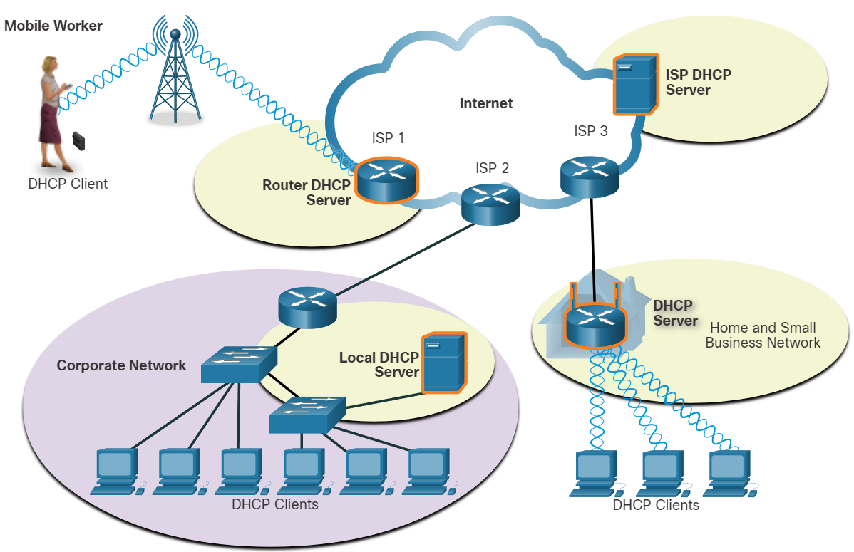
DHCP (Dynamic Host Configuration Protocol)-pokazati u PTraceru

Slide 18
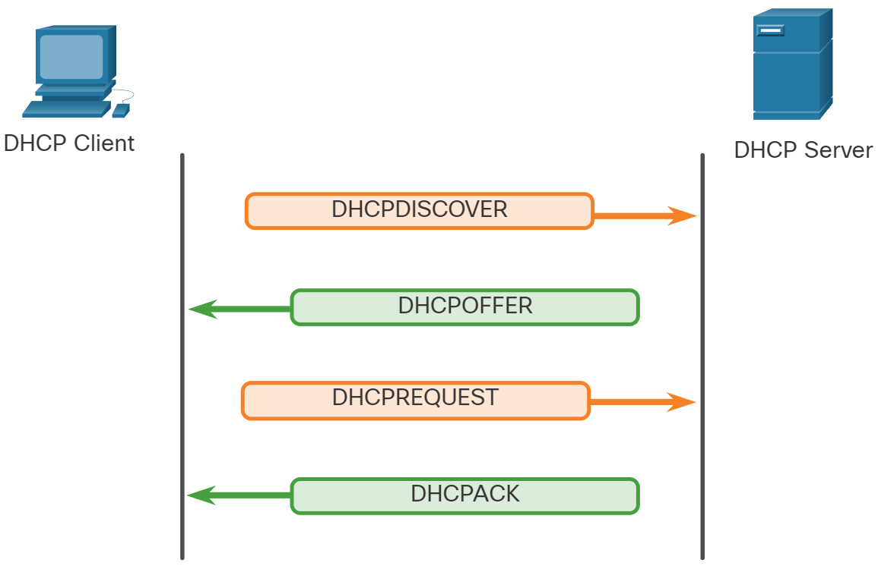
DHCP (Dynamic Host Configuration Protocol)-pokazati u PTraceru
Kada se računalo postavljeno da dobije IP postavke putem DHCP-a poveže na mrežu i uključi prvo šalje broadcast DHCP discover (DHCPDISCOVER) poruke kako bi otkrilo ima li dostupnih DHCP servera u lokalnoj mreži
DHCP server odgovara porukom DHCP OFFER, u kojoj nudi određene IP postavke računalu DHCP OFFER poruka sadržava IPv4 addresu, subnet masku, IPv4 addresu DNS servera i IPv4 adresu default gateway uređaja, također uključuje i lease period
Exam question

Slide 19
DHCP (Dynamic Host Configuration Protocol)-pokazati u PTraceru
Klijent može primiti više poruka DHCPOFFER ako postoji više od jednog DHCP poslužitelja na lokalnoj mreži. Stoga mora birati između njih. Da bi to moglo računalo šalje poruku DHCPREQUEST koja identificira eksplicitni poslužitelj i ponudu koju klijent prihvaća. Klijent također može odlučiti zatražiti adresu koju je već koristilo, a koju mu je prethodno dodijelio DHCP poslužitelj.
Pod pretpostavkom da je IPv4 adresa koju zahtijeva klijent ili koju nudi poslužitelj još uvijek dostupna, poslužitelj vraća poruku DHCPACK koja klijentu potvrđuje da je najam finaliziran. Ako ponuda više ne vrijedi, tada odabrani poslužitelj odgovara porukom DHCPNAK. Ako se vrati DHCPNAK poruka, tada proces odabira mora započeti ponovno s novom DHCPDISCOVER porukom.
Nakon što klijent dobije zakup, mora se obnoviti prije isteka najma putem druge DHCPREQUEST poruke.
DHCP poslužitelj osigurava da su sve IP adrese jedinstvene (ista IP adresa ne može se dodijeliti dvama različitim mrežnim uređajima istovremeno). Većina ISP-ova koristi DHCP za dodjelu adresa svojim korisnicima.
Možemo na računalo inicirati obnovu IP postavki:
  ipconfig / release – otpušta trenutne IP postavke
  Ipconfig / renew – Ponovno traži IP postavke od DHCP servera

Slide 20
?

Slide 21
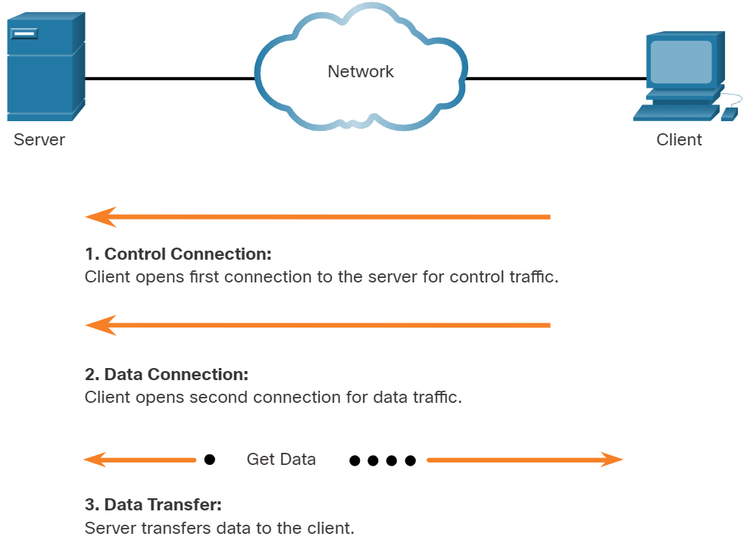
File Transfer Protocol (FTP)
U client/server modelu, klijent može uplodati podatke na server i downlodati podatke sa servera ako obje strane koriste FTP protokol
FTP omogućava razmjenu podataka (kopiranje datoteka) između klijenta i servera
FTP klijent je aplikacija koja se koristi which runs on na računalu i koristi princip „push and pull” princip za upload i download datoteka na i sa servera
Klijent može downlodati (pull) podatke sa servera i može uplodati (push) podatke na server.
Klijent uspostavlja vezu sa serverom koristeći TCP port 21. Ovaj dio komunikacije se sastoji od raznih upita i odgovora koji služe za uspostavljanje veze između klijentske i serverske aplikacije.
Za kopiranje datoteka između klijenta i servera koristi se TCP port 20 i ova se veza uspostavlja svaki puta kada se podatci kopiraju.

Slide 22
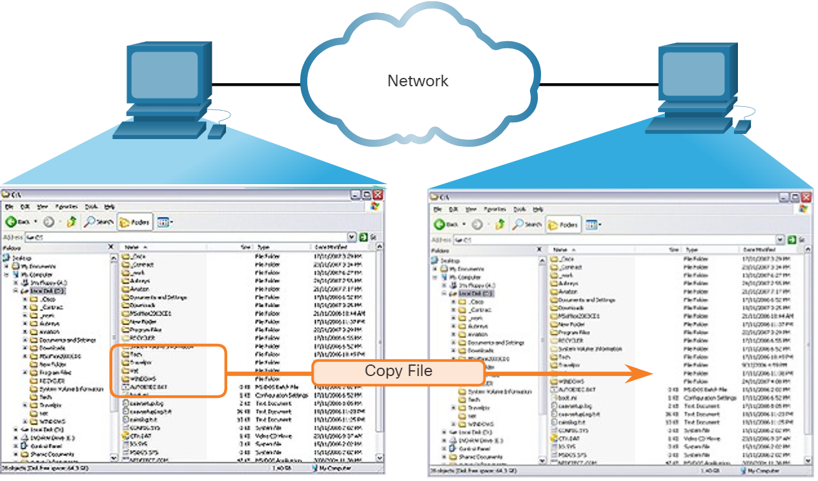

Server Message Block-SMB
Server Message Block (SMB) je client/server file sharing protocol (protokol za dijeljenje datoteka/resursa) koji opisuje strukturu dijeljenih resursa kao što su mape, datoteke, printeri i seriajska sučelja (serial port).
Radi po principu request-response sve poruke koriste isti format sa zaglavljima fiksne veličine iza kojeg su varijabilni podatci- koristi TCP port 445
Pristupanje dijeljenoj mapi na udaljenom računalu
Izraditi mapu na PC1
Promijeniti postavke za dijeljenje na samoj mapi na PC1
Pristupiti dijeljenoj mapi s udaljenog računala PC2

Slide 23
?

Slide 24
NAT (Network Address Translation)
Exam question
Za zatvorene sustave možemo koristiti 3 raspona IP adresa bez da trebamo ikome to javiti ili tražiti dopuštenje. Privatni rasponi IP adresa su opisani u dokumentu RFC1918
  10.0.0.0/8 -> A klasa privatnih IP adresa (16M adresa)
  172.16.0.0/12 -> B klasa privatnih IP adresa (1M adresa)
  192.168.0.0/16 -> C klasa privatnih IP adresa (64k adresa)
Mreže 192.168.0.0/16 su najčešće korištene u malim privatnim mrežama (rezidencijalni korisnici)
Ako računalo iz privatne mreže želi komunicirati s računalima na javnom adresnom prostoru (Internet) mora proći kroz uređaj koji radi NAT ili PAT (Port Address Translation)
U javnoj mreži svaka pojava privatnih IP adresa na internetu smatra se greškom i takvi paketi se odbacuju

Slide 25
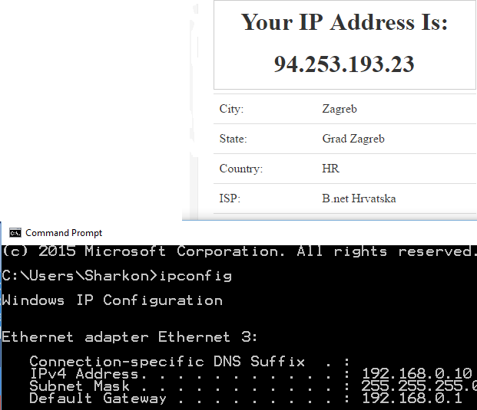
NAT (Network Address Translation)
NA mrežnom sloju uređaji koji su konfigurirani da rade NAT mijenjaju privatnu IP adresu računala i stavljaju svoju javnu IP adresu kao source i takav paket šalju na javnu mrežu prema odredištu
Nije moguće (bez eksplicitnog mapiranja na vatrozidu-”port forwarding”) otvoriti konekcije prema računalima unutar privatne mreže
Javna IP adresa je ista za sva računala u privatnoj meži
Privatna IP adresa je jedinstvena za svako računalo u privatnoj mreži

Slide 26




NAT-outgoing traffic
DSL modem/router ima jednu javnu IP adresu (88.207.53.185 na slici)
Računalo iza NAT uređaja želi komunicirati s web serverom 161.53.19.201
161.53.19.201
SourceIP: 88.207.53.185
DestinIP: 161.53.19.201
NAT
88.207.53.185
SourceIP: 88.207.53.185
DestinIP: 161.53.19.201
SourceIP: 192.168.10.15
DestinIP: 161.53.19.201
192.168.10.15

Slide 27
NAT- povratni promet
Server odgovara računalu, ali tako da odgovor šalje na javnu IP adresu uređaja koji je preveo privatnu IP adresu računala u javnu IP adresu koja je dostupna na internetu
161.53.19.201
SourceIP: 161.53.19.201
DestinIP: 88.207.53.185
NAT
88.207.53.185
SourceIP: 161.53.19.201
DestinIP: 192.168.10.15
192.168.10.15

Slide 28
Što neće raditi kroz NAT
Console gaming – Neke igre neće raditi dobro ili uopće neće raditi ako je više računala iza uređaja koji radi NAT
Video streaming – performanse su narušene kada imamo više video streamova prema računalima iza jednog uređaja koji radi NAT
Peer-to-peer – Neke peer-to-peer aplikacije neće raditi jer ne mogu prihvatiti dolazne konekcije, ako nisu eksplicitno propuštene kroz NAT
Geo-location – Ako je krajnje računalo iza NAT-a geolokacija nije pouzdana
Višestruka logiranja (prijave) – Neke mrežne stranice ograničavaju broj istovremenih prijava s jedne javne IP adrese

Slide 29
?

